Slide 1
第十三章 類別的進階認識
認識建構子及其引數的使用
傳遞物件到函數與使用物件陣列
使用類別裡的靜態成員
學習使用指向物件的指標與參照

Slide 2

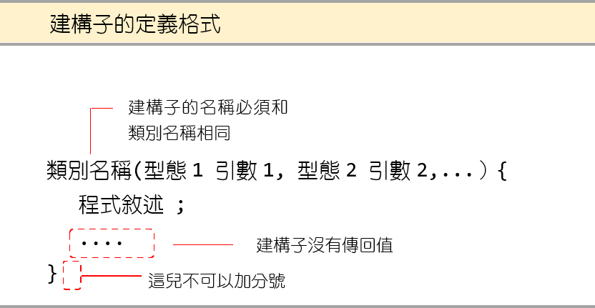
建構子的基本認識
13.1 建構子
建構子的主要目的，是用來設定物件的初值。
建構子的定義格式如下

Slide 3
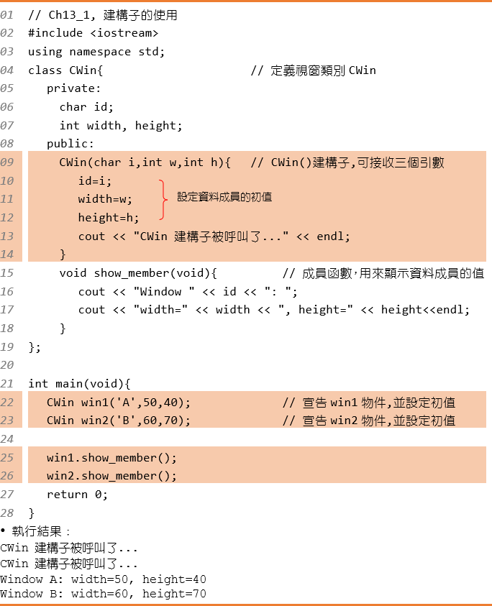
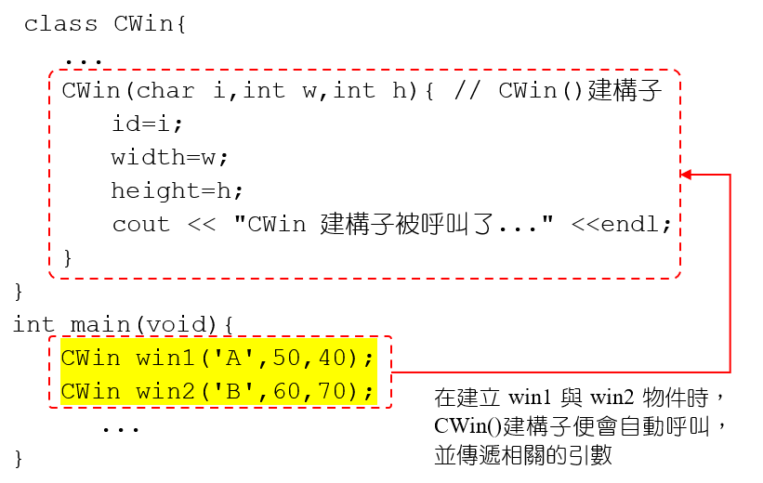
建構子的使用範例
13.1 建構子
建構子的使用

Slide 4
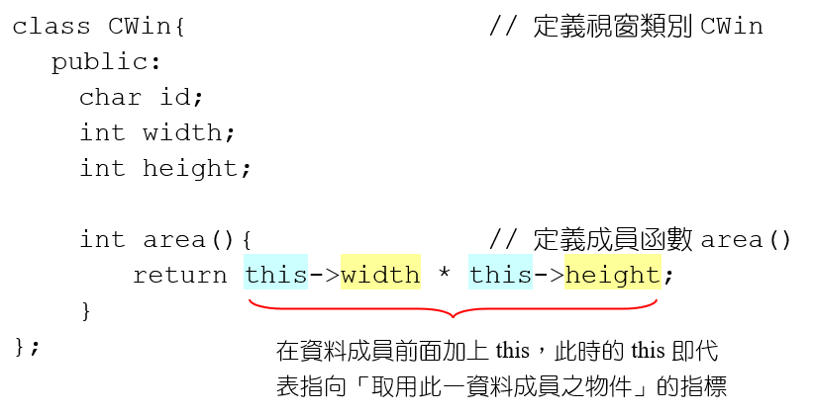
this指標
13.1 建構子
this 指標的概念
用於指向「使用該成員函數的物件」的指標
可用於強調「物件本身的資料成員」，使用 this->資料成員名稱 表示
注意事項
this 是指標，需用 -> 來存取成員，而非 .
常見應用：在建構子中區分成員與參數名稱，避免名稱衝突。

Slide 5
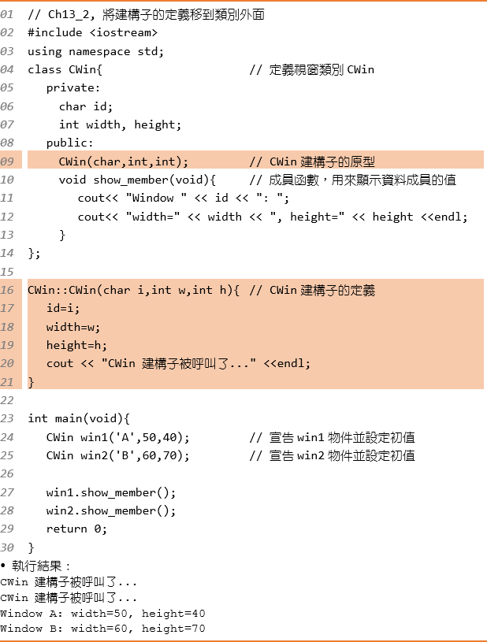
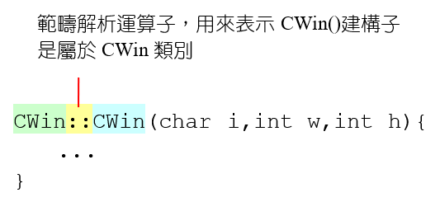
建構子的位置
13.1 建構子
將建構子移到類別外面

Slide 6
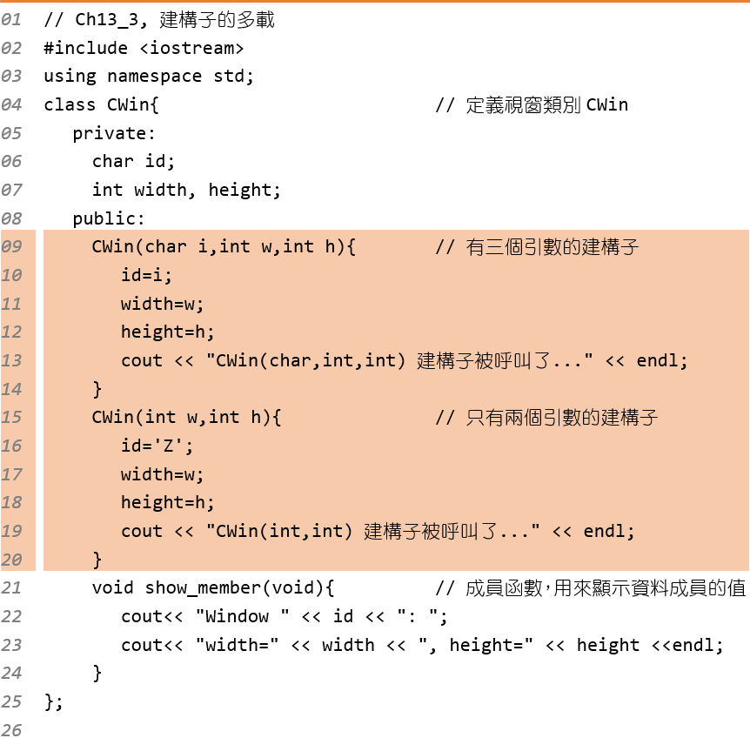
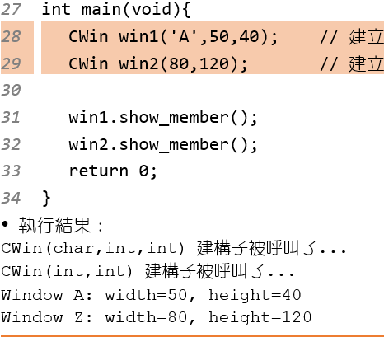
建構子的多載
13.1 建構子
建構子多載的範例

Slide 7
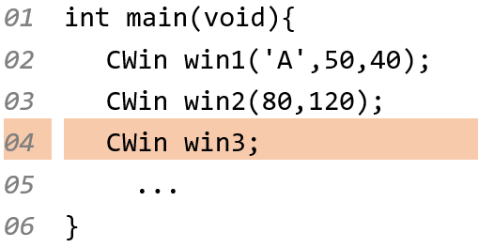
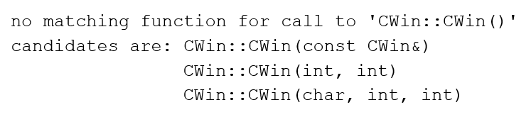
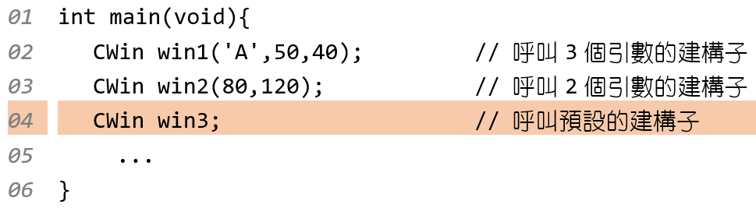
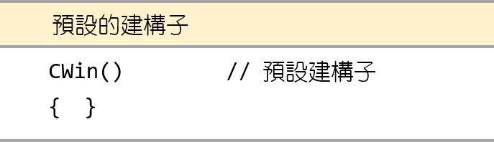
預設的建構子
13.1 建構子
錯誤訊息的起因
若未定義預設建構子，以下程式會導致錯誤：
預設建構子的需求
解決方法
若已提供其他建構子，需手動定義預設建構子：
CWin(){
id='D'; width=100; height=100;
}

Slide 8
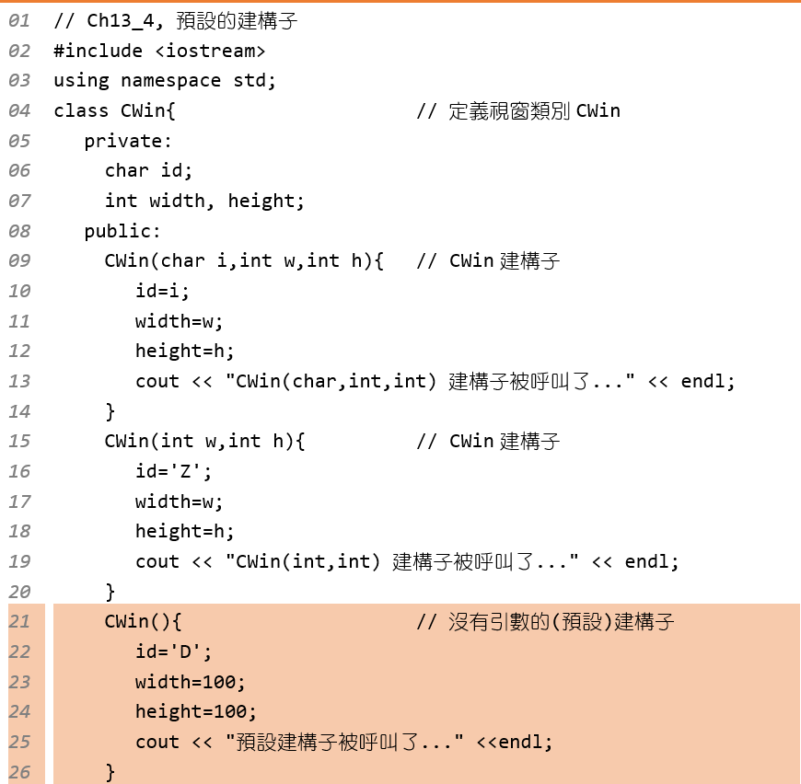
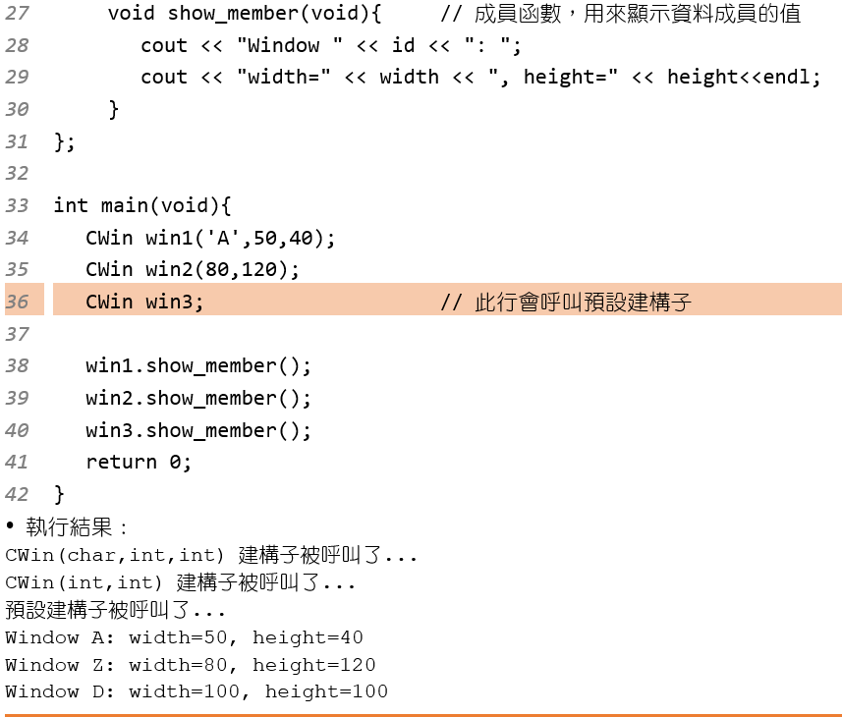
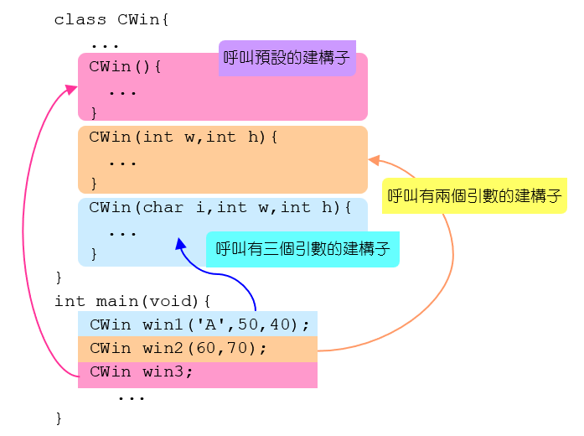
預設的建構子範例
13.1 建構子

Slide 9
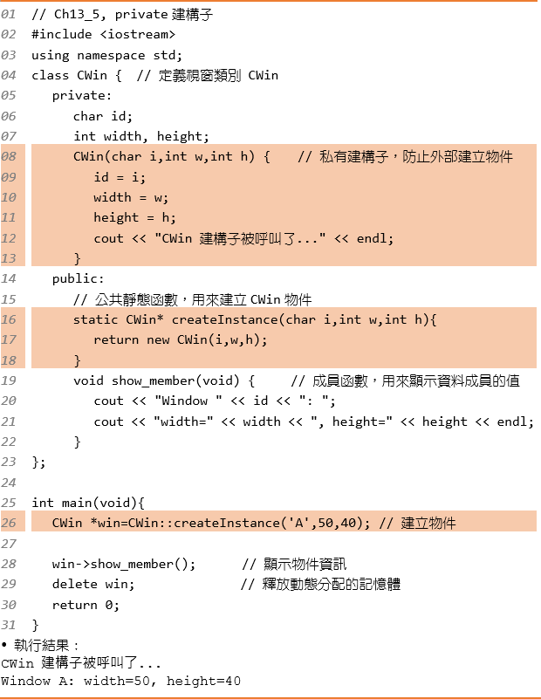
建構子的公有與私有
13.1 建構子
將CWin() 建構子設為私有，並利用公共靜態函數來建立物件

Slide 10
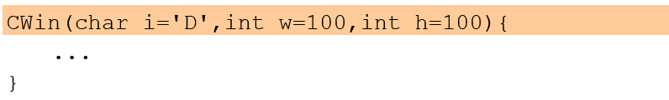
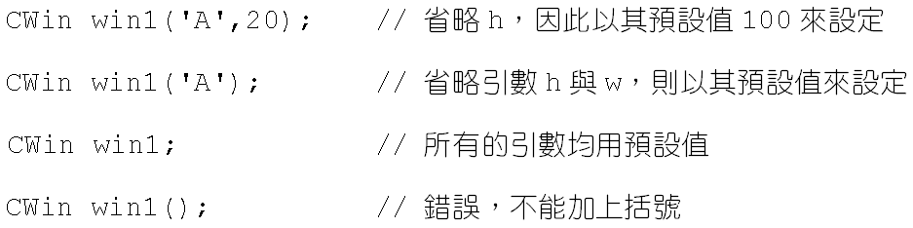
預設值的設定 (1/2)
13.2 建構子引數的預設值
若是把CWin() 建構子的定義寫成
下面是幾種可能的情況
要省略引數，則省略的次序必須由後往前依序省略，而不能只省略中間或前面某個引數。

Slide 11
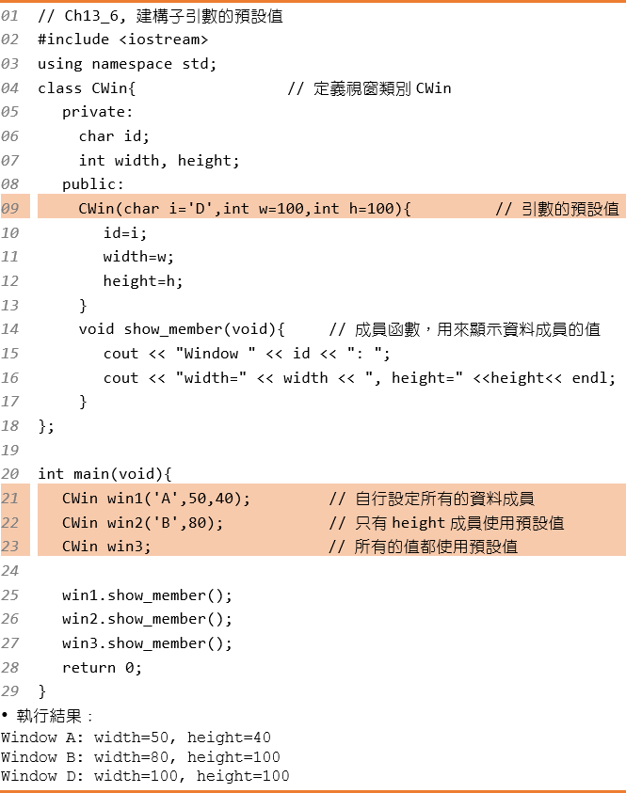
預設值的設定 (2/2)
13.2 建構子引數的預設值
建構子引數預設值的使用範例

Slide 12
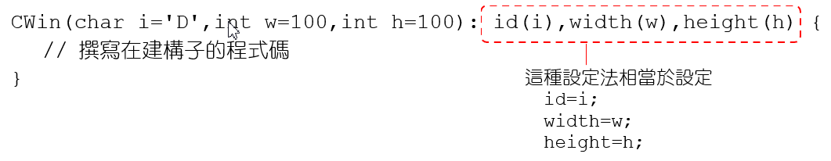
於建構子裡初始化成員的技巧
13.2 建構子引數的預設值
在CWin() 建構子內進行成員的初始化
用虛線框起來的部分稱為「初始化串列」（initialization list）
初始化串列和CWin() 建構子的引數必須以冒號隔開來

Slide 13
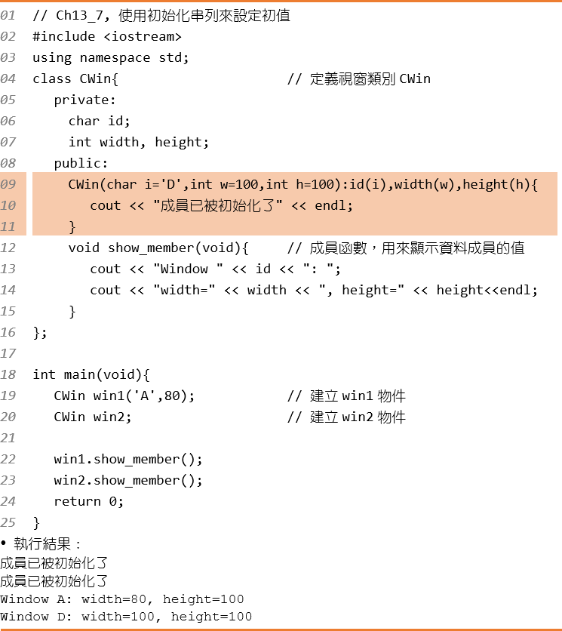
初始化串列的設值
13.2 建構子引數的預設值
使用「初始化串列」技巧來初始化成員

Slide 14
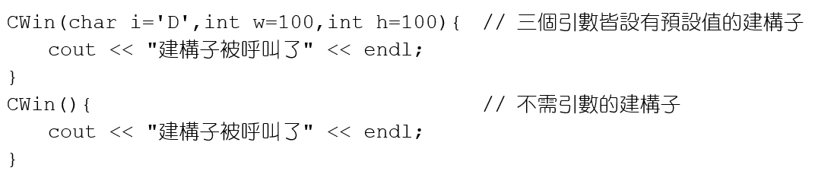
設定引數預設值的注意事項
13.2 建構子引數的預設值
不能同時定義引數皆設有預設值的建構子，以及不需引數的建構子，否則編譯時將發生錯誤
若在主程式裡有這麼一行敘述，則編譯時將發生錯誤

Slide 15
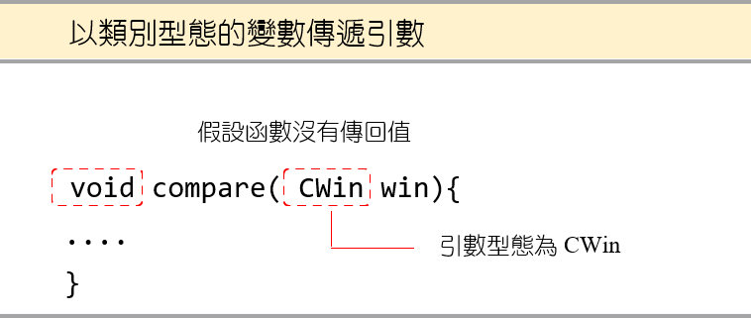
傳遞物件到函數裡 (1/2)
13.3 物件的進階處理
假設compare() 函數是用來比較呼叫它的物件win1與compare() 裡的引數win2的面積，可用如下的語法
compare() 函數的定義必須以如下的語法來撰寫

Slide 16
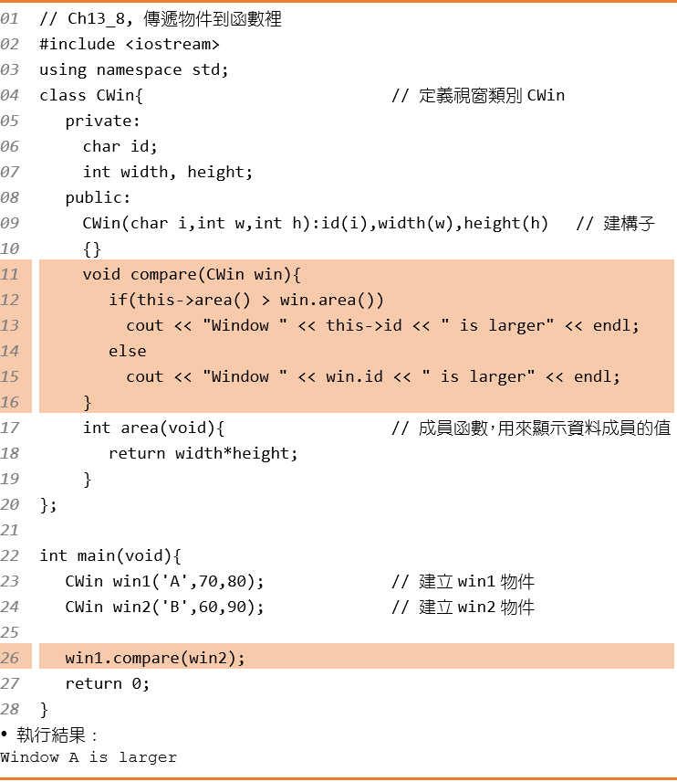
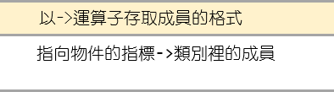
傳遞物件到函數裡 (2/2)
13.3 物件的進階處理
傳遞引數類別型態的變數
this代表指向呼叫compare() 物件的指標

Slide 17
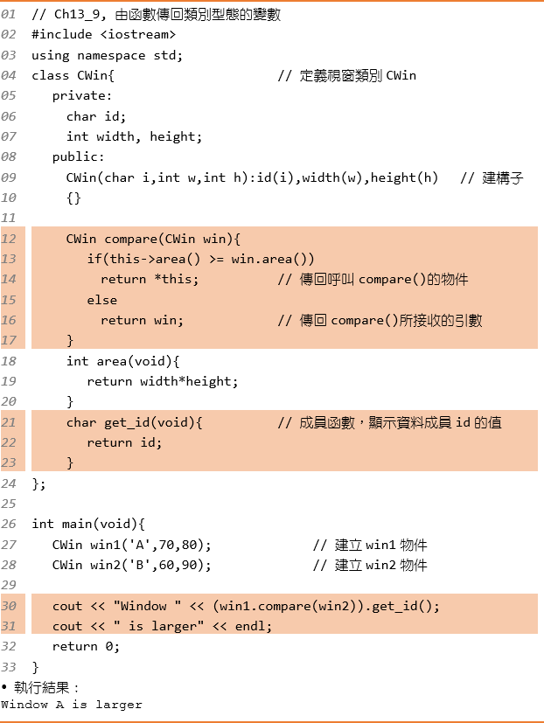
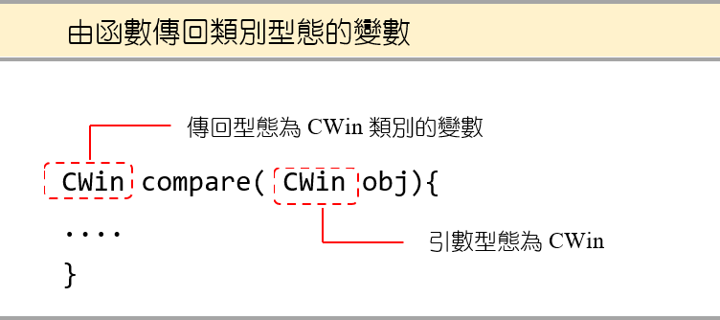
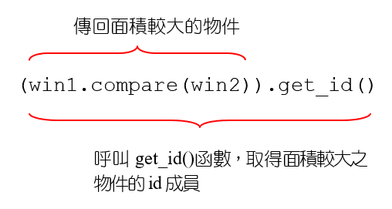
由函數傳回物件
13.3 物件的進階處理
compare() 函數可傳遞物件到函數內，經比較後傳回面積較大的物件

Slide 18
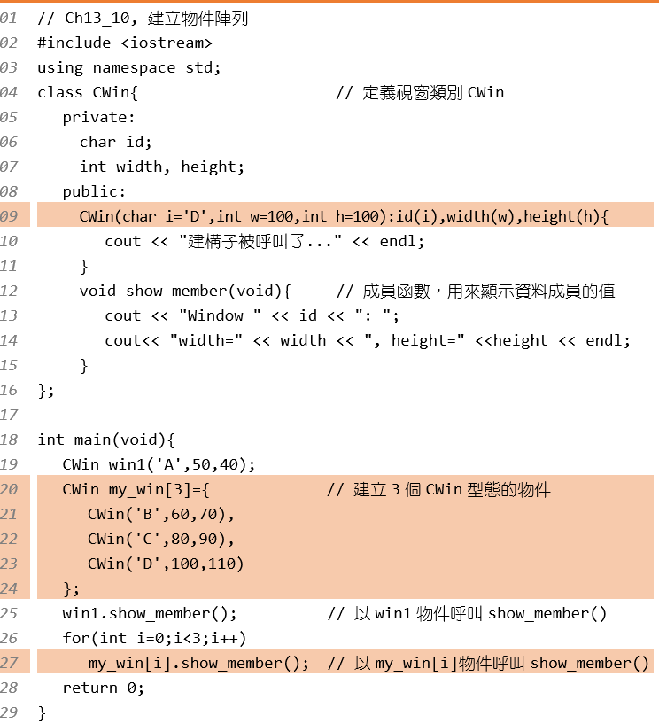
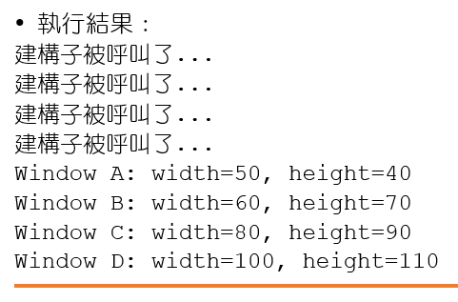
建立物件陣列
13.3 物件的進階處理
物件陣列的使用範例

Slide 19
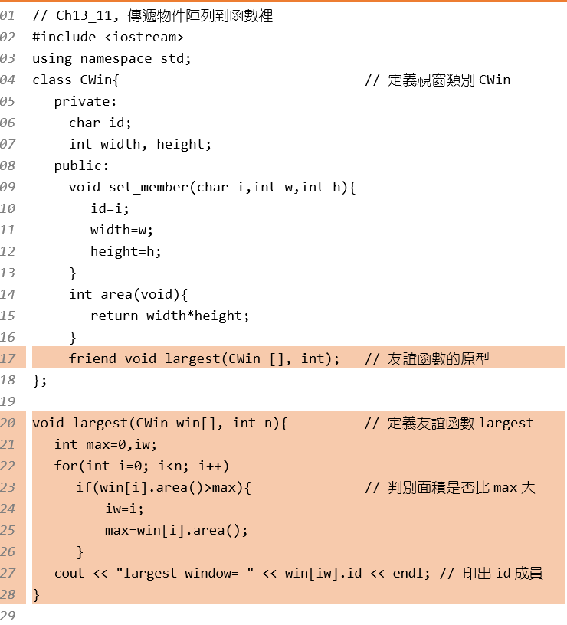
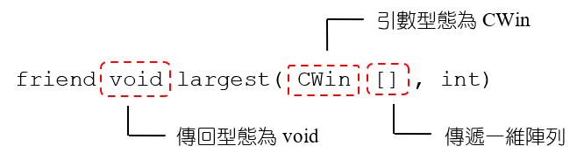
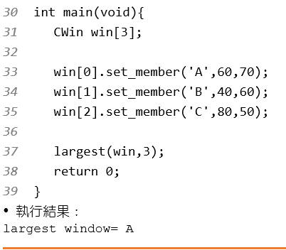
傳遞物件陣列到函數
13.3 物件的進階處理
括號內填上陣列名稱

Slide 20
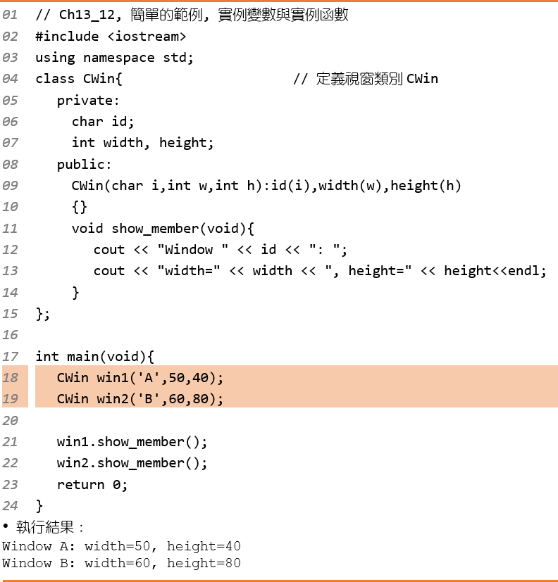

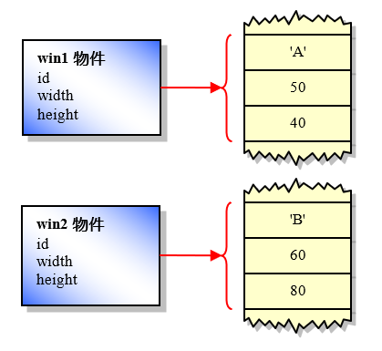
資料成員與成員函數的複習
13.4 類別裡的靜態成員
實例變數
不同的物件之變數各自獨立，且存於不同的記憶體內
實例函數
必須利用物件來呼叫的函數

Slide 21
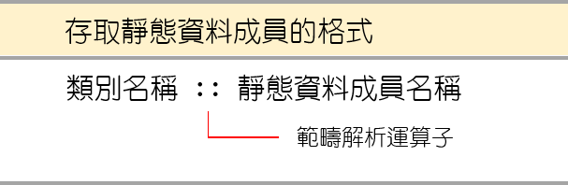
靜態資料成員
13.4 類別裡的靜態成員
靜態資料成員由所有的物件所共享
靜態資料成員可利用static來宣告
想在類別外存取靜態資料成員，可用下面的語法表示

Slide 22
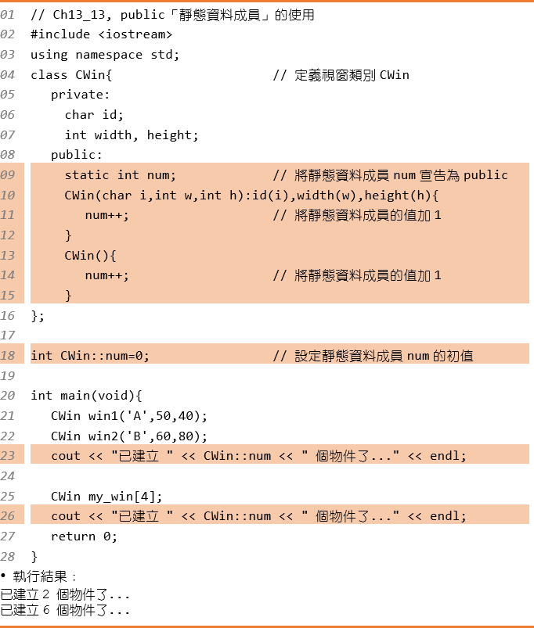
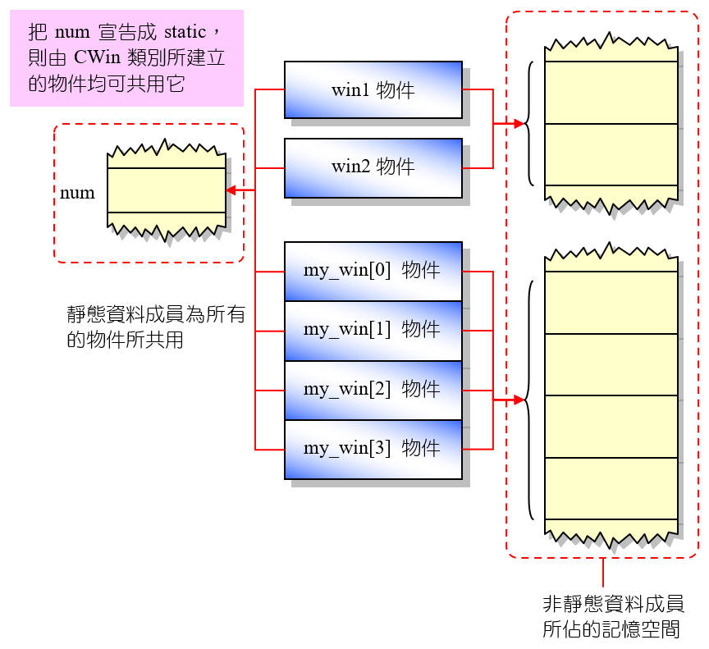
靜態資料成員的使用
13.4 類別裡的靜態成員
靜態資料成員使用範例

Slide 23
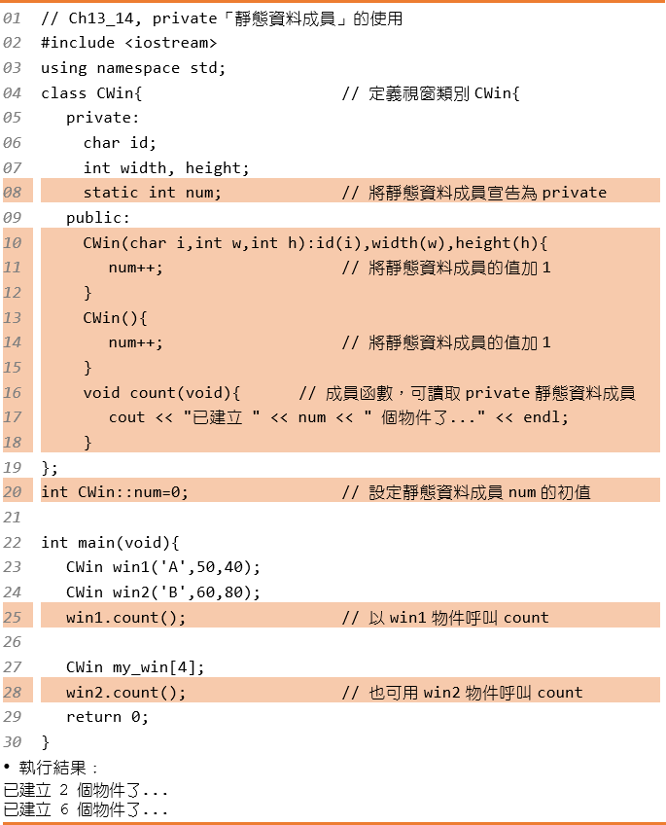
靜態資料成員宣告成 private
13.4 類別裡的靜態成員
將靜態資料成員宣告成private的範例

Slide 24

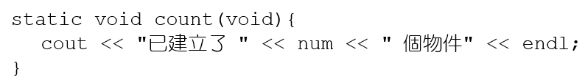
靜態成員函數
13.4 類別裡的靜態成員
於Ch13_14中，所有的count() 均是透過物件來呼叫
count() 也可以宣告成「靜態成員函數」
如此便可直接用類別來呼叫它

Slide 25
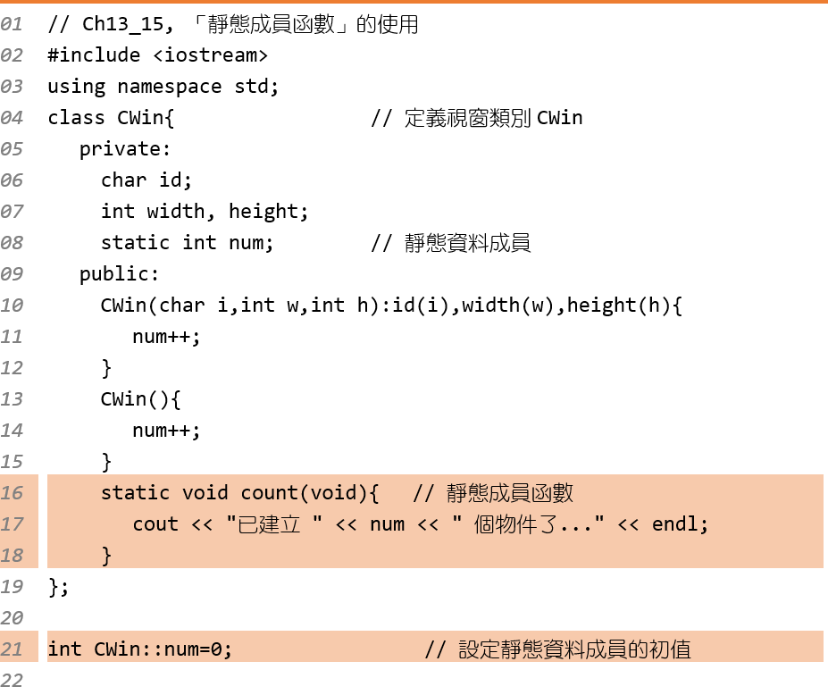
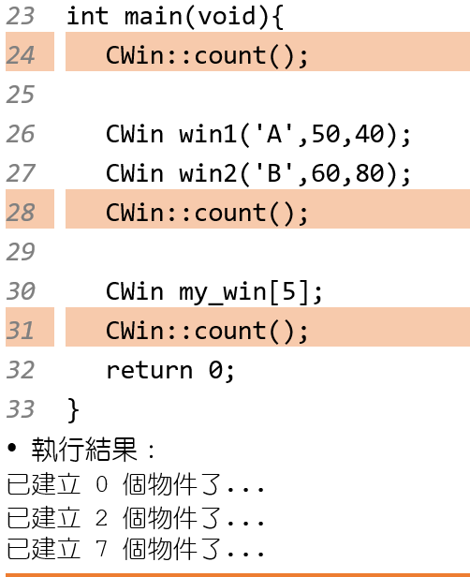
靜態成員函數的使用
13.4 類別裡的靜態成員
把count() 函數改寫成「靜態成員函數」

Slide 26
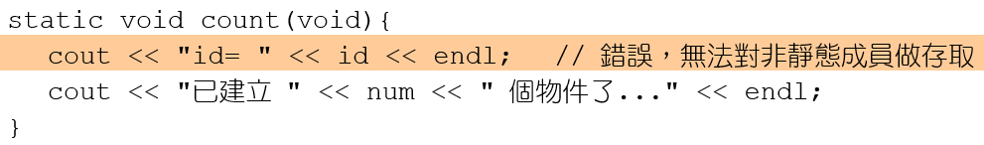
靜態成員函數的使用限制 (1/2)
13.4 類別裡的靜態成員
「靜態成員函數」不能取用類別內一般的變數或函數
如果把Ch13_15的count() 函數修改成如下的程式碼：
則編譯時會產生錯誤
「非靜態變數」無法在靜態函數的內部來呼叫
「非靜態函數」也不能直接在靜態函數的內部呼叫

Slide 27
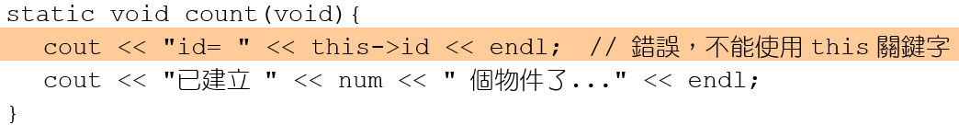
靜態成員函數的使用限制 (2/2)
13.4 類別裡的靜態成員
「靜態成員函數」內部不能使用this關鍵字
例如下面的程式碼是錯誤的：
如果編譯上面的程式碼，將會得到下列的錯誤訊息

Slide 28
-The End-

